Slide 1
Проект
Зверев Алексей

Slide 2
Содержание
Введение
О проекте
О ходе проекта
Результат
Принцип работы
Выводы.

Slide 3
Введение
В нашей школе расписание меняется от недели к неделе, поэтому преподавателям приходится каждый раз создавать новое расписание. В первой четверти в рамках учебы я взялся за проект – создать программу, которая создавала бы расписание за преподавателей.

Slide 4
О проекте
Цели: создание программы, составляющей расписание, учитывающей также желания преподавателей.
Актуальность: проект актуален, так как аналогов не найдено.
Заказчик: АЖ
Руководитель: АЖ
Исполнитель: Зверев Алексей

Slide 5
О ходе проекта
Программа написана на языке программирования Python3, потому что он удобный, с использованием библиотеки openpyxl для работы с excel.
Проект растянулся на две четверти.
В ходе проекта возникла трудность – мне так и не удалось реализовать возможность сбора пар в один день. Это может вручную сделать админ.

Slide 6
Результат
Программа имеет 2 режима работы:
Настройки.
Настройки внешнего вида: цветов фона, текста и кнопок.
Настройки параметров генерации расписаний: качества генерации и количества генерируемых вариантов расписаний.
Составление расписания.
Считывание данных из файла .xlsx.
Список преподавателей
Пары каждого преподавателя
Имеется возможность упорядочивания двух пар
Имеется возможность фиксировать пару во времени
Составление расписаний.
Вывод данных в файл .xlsx

Slide 7
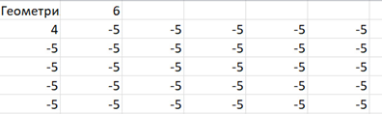
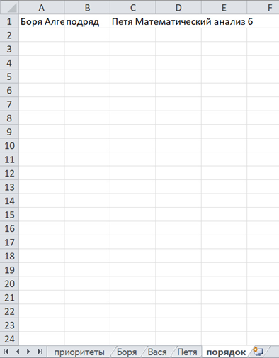
Принцип работы
Программа считывает данные
Программа составляет расписание
- Программа сортирует пары по тому, трудно расположить пару удачно, рассчитывая данный параметр из таких факторов как таблица желания преподавателя* и настройки порядка пары**
- Программа создает список уже сгенерированных расписаний, пока что состоящий из одного – пустого.
*
**

Slide 8
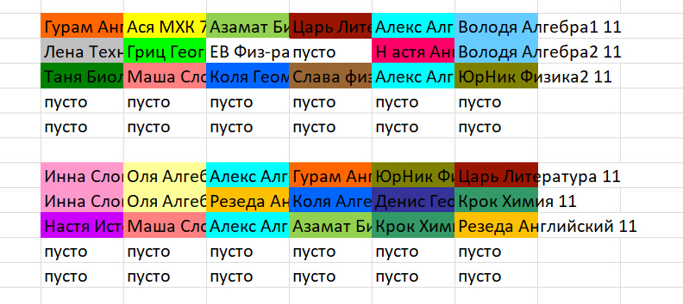
- программа ставляет в расписание фиксированные пары
- программа проходит по списку уже сгенерированных расписаний и создает из каждого из них несколько новых расписаний, с еще одной добавленной парой, а затем создает из этих расписаний новый список.
- Программа отбирает из списка несколько лучших расписаний.
- количество создаваемых на каждом шаге расписаний зависит от параметра качества генерации.
3. Программа сохраняет расписания в файл.

Slide 9
Выводы
Результат удовлетворяет цели проекта и изначальному ТЗ.
Проект имеет направления развития:
Добавление возможности упорядочивания неограниченного количества пар.
Добавление возможности сбора пар в один день.
Улучшение интерфейса.
Добавление возможности адаптации программы под нужды других организаций.

